Slide 1
ELEKTROOKULOGRAFIE
Zuzana Nováková
Upraveno podle: Adéla Hložková, 2.LF UK Praha

Slide 2
ELEKTROOKULOGRAFIE
Metoda zaznamenávající oční pohyby na základě měření elektrických potenciálů mezi rohovkou a sítnicí
Potenciály generují elektrický dipól, který je orientovaný paralelně s optickou osou oka
Základní cíl očních pohybů: udržet a stabilizovat objekt zájmu (sledovaný předmět) v místě nejostřejšího vidění (žlutá skvrna)

Slide 3
Typy očních pohybů
Fixační (udržovací) – při pohledu do dálky oči nebloudí bezúčelně, ale automaticky fixují na nějaký objekt, který se nachází v jejich zorném poli
Pomalé sledovací pohyby - napomáhají stabilizovat sledovaný objekt ve žluté skvrně, stála fixace oka na pohybující se předmět
Sakadické pohyby – oko provádí při postupném prohlížení předmětu nebo při čtení trhavé pohyby - střídá body, které fixuje -přesouvá pohled na nový objekt zájmu (např. velká sakáda – přesun oka z konce čteného řádku na začátek nově čteného řádku)
Nystagmus – pravidelné pohyby očních bulbů složené ze dvou komponent: pomalá složka jedním směrem, rychlé trhnutí oka směrem opačným
Vestibulo-okulární reflex – úkolem je stabilizace obrazu na sítnici při náhlých, nepravidelných pohybech hlavy
Optokinetický nystagmus – pravidelné pohyby oka při sledování okolí v jedoucím dopravním prostředku (např.vlaku) nebo při sledování pohybujícího se objektu v zorném poli bez pohybu hlavy a těla

Slide 4
Nystagmus
Rytmický, spontánní, kmitavý pohyb očních bulbů
Skládá se z pomalé a rychlé složky, které se pravidelně střídají
Směr nystagmu se určuje podle rychlé složky

Slide 5
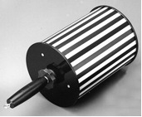
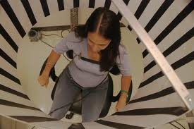
Optokinetický nystagmus
Fyziologický
Indukovaný pro zajištění stability obrazu
Vyvolán spontánně x experimentálně
Kombinace pomalých pohybů v jednom směru a rychlých pohybů ve směru opačném
Pomalá složka (sledovací pohyb)
Rychlá složka (sakáda, fixace na nový cíl)
Objektivní průkaz zachovalé funkce oka

Slide 6
VERTIGO – ZÁVRAŤ
Závrať – subjektivní pocit neexistující rotace

Slide 7
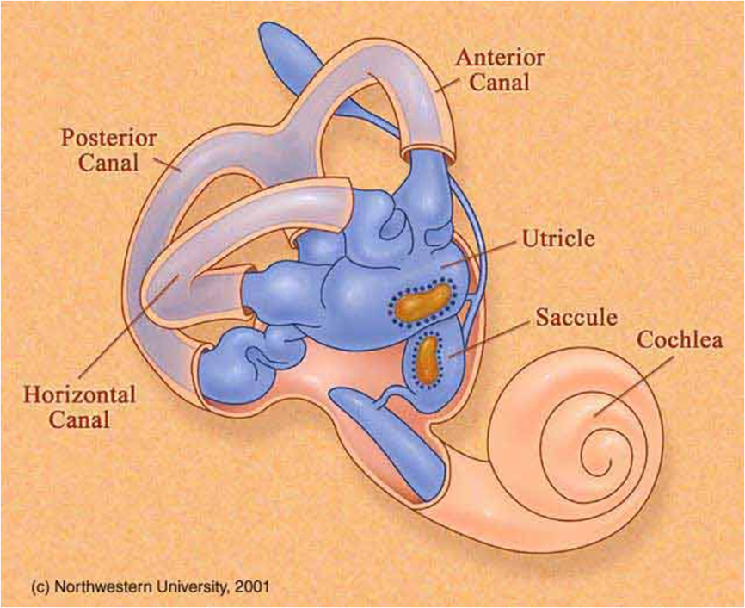
Vestibulární aparát
Funkce: Stabilizace retinálního obrazu a udržení zrakové ostrosti při pohybu
Vestibulo- okulární reflexy

Slide 8
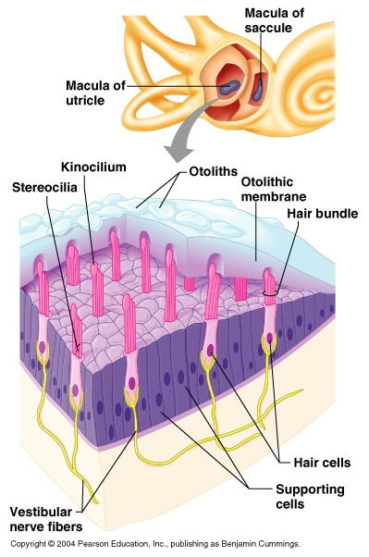
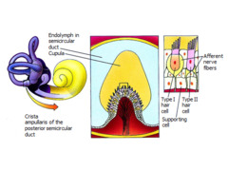
Vestibulární aparát
Polokruhovité kanálky- cristae ampullares, reakce na úhlové zrychlení
Kinetické čidlo
Utriculus, sacculus- maculae staticae, lineární akcelerace, poloha hlavy v gravitačním poli
Statické čidlo

Slide 9
Vestibulární aparát
Ohyb stereocílií směrem ke kinocílii- stimulace, depolarizace (víc K⁺_{in})
Ohyb stereocílií opačným směrem- inhibice, hyperpolarizace (méně K⁺_{in})
Ohyb je způsoben tokem endolymfy
Ampulopetální (směrem k ampule)- ohyb ke kinocilii
Ampulofugální (směrem od ampuly)- ohyb od kinocilie

Slide 10
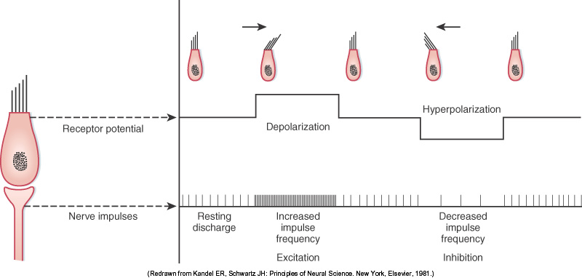
B&L Figure 8-26
Notes:
stereocilia bending in the opposite direction creates a hyperpolarization by closing those channels that are constantly open, even in the resting state, thus further obstructing K⁺ flow down the electrochemical gradient.

Slide 11
Vestibulo-okulární reflex
Zajišťuje stabilitu retinálního obrazu tak, že při pohybu hlavy generuje pohyby očí v opačném směru

Slide 12
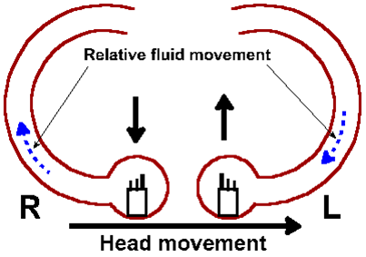
Každý kanálek je spojen s tím párem okohybných svalů, které působí spřažení pohybů očí v jeho rovině

Slide 13
Testy provokace nystagmu
Rotační test
Vsedě, předklon o 30°- laterální kanálek je v horizontálně rovině
Vyšetření obou kanálků najednou
Rotace- 10 otáček
Po 10 otáčkách prudce zastavíme
Sledujeme postrotační nystagmus- rychlá složka „bije“ proti směru otáčení
Pomalá fáze - iniciace z vestibulárního ústrojí, směr toku endolymfy
Rychlá fáze - indukce z mozkového kmene, vrací bulbus do výchozí polohy

Slide 14
Hodnocení Nystagmu
Směr (horizontální, vertikální, diagonální, rotační)
Amplituda (ve stupních)
Frekvence (za s)
Délka trvání (s, min)

Slide 15
Testy provokace nystagmu
Test: kalorický nystagmus
Provádí se vodou (27°C nebo 44°C)
Pacient je vleže v předklonu o 30°, laterální kanálek ve vertikální poloze
Frenzelovy brýle na sledování
Studená / teplá voda
Studená voda- utlumení odpověď, ampulofugální proud, nystagmus k druhé straně
Teplá voda- podráždění, ampulopetální, nystagmus k téže straně
Výhoda: jednostranné testování
Nevýhoda: nefyziologické testování
Vedlejší produkt při výplachu zevního zvukovodu pokud nepoužijete vodu o teplotě lidského těla

Slide 16
Spontánní nystagmus
Vždy patologický
Vestibulární/ vestibulocerebelární léze

Slide 17
Zdroje
GANONG, William F. Přehled lékařské fyziologie. 20. vyd. Praha: Galén, c2005, xx, 890 s. ISBN 80-726-2311-7.
TROJAN, Stanislav. Lékařská fyziologie. 4. vyd. přepr. a dopl. Praha: Grada Publishing, 2003, 771 s. ISBN 80-247-0512-5.
PUNKO, Alexey. Fyziologie a patologie očních pohybů. PUNKO, Alexey. [online]. [cit. 2013-03-17]. Dostupné z: http://is.muni.cz/th/142408/lf_b/Bakalarska_prace.txt
HOMOLA, Dr., přednáška Sluch, Statoakustický aparát
FAJSTAVR, Prof. MUDr. Jaroslav. Funkce vestibulárního ústrojí. In: [online]. [cit. 2013-03-17]. Dostupné z: https://mefanet-motol.cuni.cz/clanky.php?aid=15
Nystagmus. In: [online]. [cit. 2013-03-17]. Dostupné z: http://www.wikiskripta.eu/index.php/Nystagmus

